Slide 1
LẬP TRÌNH MẠNG
CHủ đề: LậP trình ứng dụng upload/DOWNLOAD multi file (pause, stop, resume)
NHÓM 6
GVHD: BÙI DƯƠNG THẾ

Slide 2
THÀNH VIÊN
1. Hoàng Công Minh
2.Nguyễn Đức Minh
3.Châu Hồng Vũ
4.Nguyễn Tiến Vươn

Slide 3
Giới thiệu đề tài
Trong kỷ nguyên số, việc truyền tải dữ liệu nhanh chóng và hiệu quả là nhu cầu tất yếu. Hàng ngày, hàng triệu người dùng thực hiện việc upload và download dữ liệu thông qua các hệ thống như Google Drive, Dropbox hay OneDrive.
Để đáp ứng được nhu cầu đó, một hệ thống truyền tải file phải có những đặc điểm quan trọng: tốc độ, ổn định, khả năng phục hồi khi gặp sự cố mạng và giao diện dễ sử dụng.
Đề tài của nhóm tập trung xây dựng một ứng dụng có khả năng upload nhiều file cùng lúc, download file về máy và đặc biệt là hỗ trợ các tính năng điều khiển tiến trình như Pause, Resume, Start, Stop, giúp người dùng chủ động trong quá trình sử dụng.
Đây không chỉ là một bài tập học thuật mà còn là một mô hình thu nhỏ, mô phỏng hoạt động của các dịch vụ thực tế trong đời sống số.

Slide 4
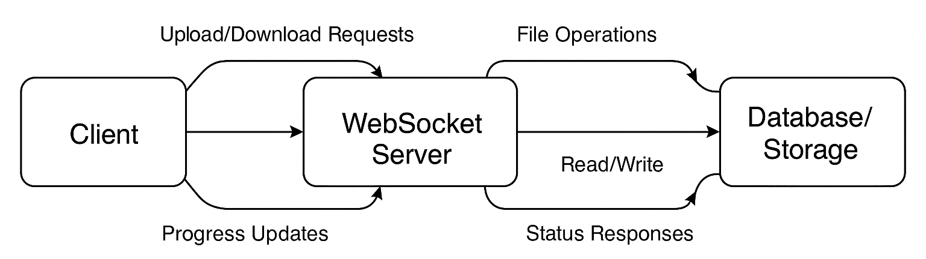
Tổng quan hệ thống (Client–Server)
Client:
Giao diện cho phép người dùng chọn file, khởi tạo tải lên hoặc tải xuống.
Hiển thị trạng thái chi tiết của từng file: dung lượng, tiến trình, tốc độ, thời gian ước tính.
Các nút thao tác trực tiếp: Start, Pause, Resume, Stop.
Database (SQLite):
Lưu user, metadata file, session token.
Đảm bảo dữ liệu gắn đúng với từng người dùng.
WebSocket Server:
Xử lý kết nối đồng thời từ nhiều client.
Tạo session cho từng file upload/download.
Kiểm soát chunk dữ liệu, trạng thái tiến trình (uploading, paused, completed, error).
Flask File Manager:
Quản lý user (login, register, logout).
Quản lý file (danh sách, di chuyển, đổi tên, xóa/khôi phục, preview).

Slide 5
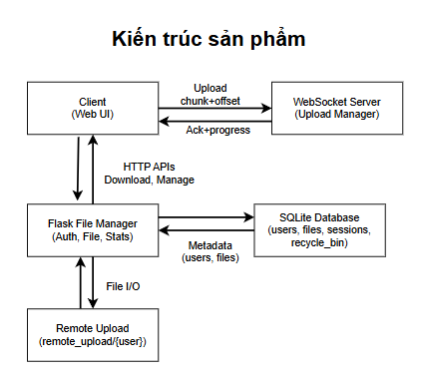
Kiến trúc sản phẩm
Upload File:
File được chia thành chunk nhỏ.
Client gửi chunk + offset qua WebSocket.
Server xác nhận, lưu vào file tạm .part, cập nhật DB.
Hỗ trợ Pause / Resume / Stop trong khi upload.
Download File:
Client gửi yêu cầu tải qua HTTP (Flask API).
Server trả dữ liệu file trực tiếp.
(Hiện tại chưa có Resume/Stop cho download).
File Manager:
Cung cấp API quản lý file & folder.
Chức năng: rename, move, delete/restore (Recycle Bin), preview file.
Auth:
Mọi request đều cần session token hợp lệ.
Token gắn với user_id, có thời hạn (24h).

Slide 6
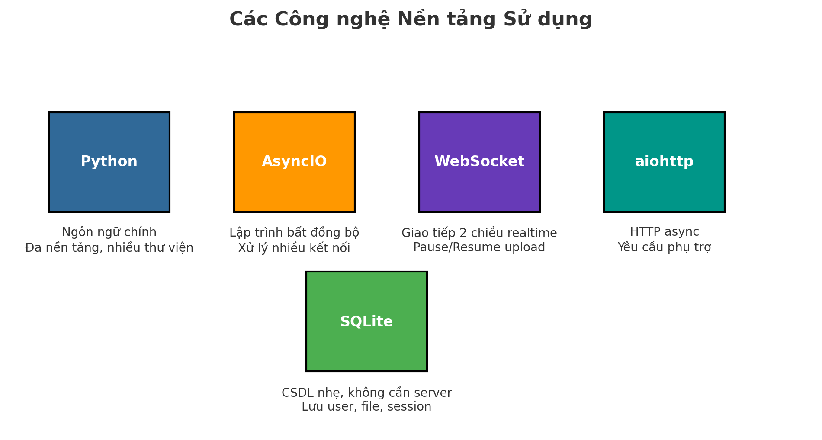
Các Công nghệ Nền tảng Sử dụng
Python
Ngôn ngữ chính, cú pháp rõ ràng, hệ sinh thái phong phú.
Đa nền tảng, chạy trên nhiều HĐH không cần sửa mã.
AsyncIO
Lập trình bất đồng bộ bằng async/await.
Tận dụng tài nguyên tốt, xử lý nhiều kết nối đồng thời trên một luồng.
WebSockets
Giao tiếp 2 chiều, liên tục giữa client ↔ server.
Thư viện websockets tích hợp AsyncIO, hỗ trợ realtime.
aiohttp
HTTP client/server bất đồng bộ.
Hỗ trợ các yêu cầu HTTP phụ trợ mà không chặn luồng chính.
SQLite
CSDL nhẹ, không cần server riêng.
Lưu thông tin user, file, session, recycle bin.

Slide 7
Quy trình người dùng
Đăng nhập/Đăng ký:
Người dùng đăng ký tài khoản mới hoặc đăng nhập bằng tài khoản có sẵn.
Hệ thống kiểm tra username, password hash trong DB và sinh session token.
Upload file:
Người dùng có thể chọn một hoặc nhiều file.
Mỗi file tạo một session riêng biệt để quản lý.
Trong quá trình upload, file được chia thành chunk gửi dần lên server.
Người dùng có thể tạm dừng, tiếp tục hoặc hủy bất kỳ tiến trình nào.
Quản lý file:
File đã upload được lưu trong thư mục cá nhân:remote_upload/<username>/, đồng thời có bản ghi trong DB.
Có thể thực hiện rename, move hoặc delete (xóa mềm vào thùng rác).
Download file:
Người dùng chọn file trong danh sách để tải về.
Có thể download song song nhiều file.
Recycle Bin:
Các file xóa nhầm có thể được khôi phục trước khi hết hạn.
Thống kê:
Người dùng xem được tổng số file, dung lượng đã dùng, số folder.

Slide 8
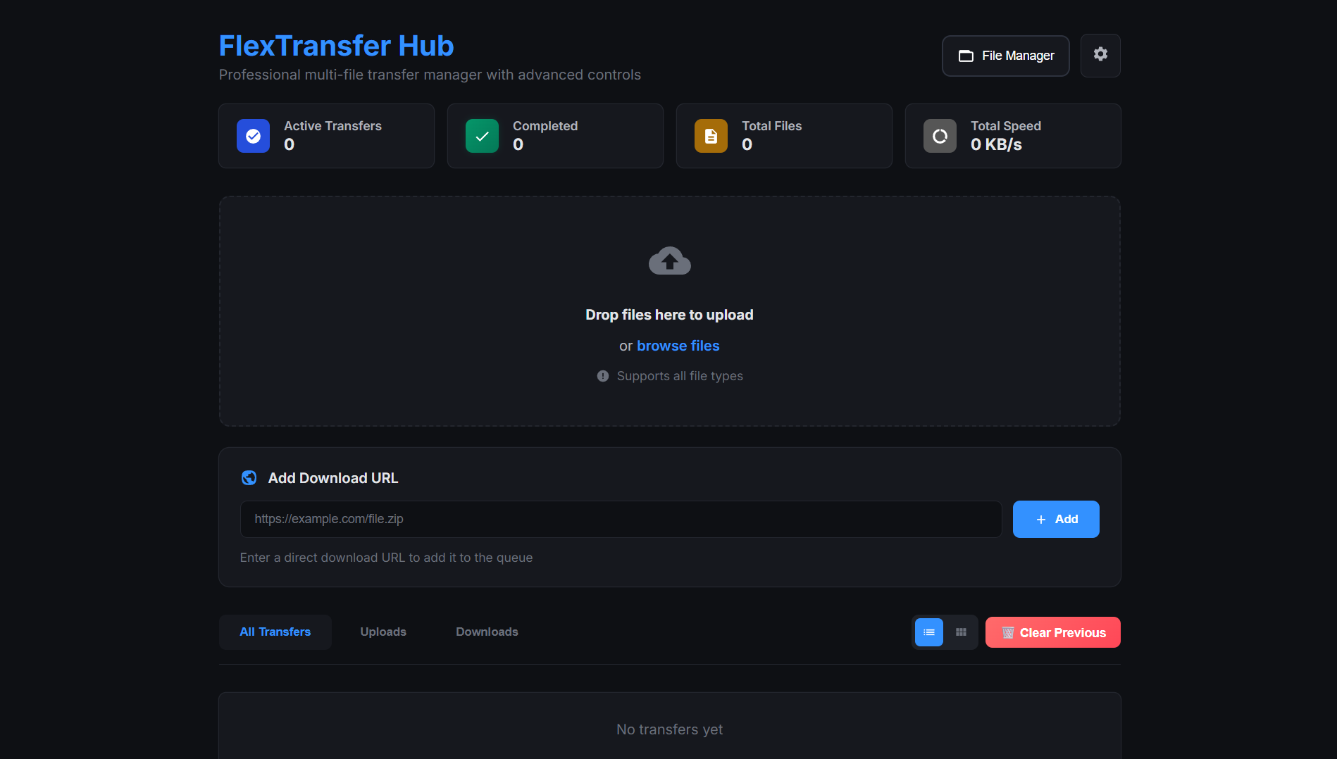
UX – Màn hình Upload
Màn hình Upload
Thiết kế đơn giản, trực quan, phù hợp cả với người mới.
Đặc điểm chính:
Người dùng có thể chọn nhiều file trong một lần thao tác.
Mỗi file được hiển thị trong danh sách với: tên, dung lượng, trạng thái, % tiến độ, tốc độ trung bình, ETA.
Thanh tiến trình cập nhật realtime.
Các nút điều khiển (Start, Pause, Resume, Stop, Remove) hiển thị ngay cạnh từng file.
Ưu điểm:
Resume: tiếp tục upload từ vị trí dở dang khi tạm dừng hoặc mất kết nối, tiết kiệm thời gian, không phải upload lại từ đầu.
Người dùng có thể kiểm soát độc lập từng file trong danh sách.
Hỗ trợ nhiều file đồng thời (giới hạn mặc định 5), tránh nghẽn băng thông.

Slide 9
UX – Màn hình Download
Vị trí: Trang Quản lý File (Flask) tại http://localhost:5000 (templates: index.html/admin.html).
Nguồn dữ liệu: File cá nhân nằm trong remote_uploads/<username>/, thông tin lưu DB (files).
Cách tải: Người dùng chọn một hoặc nhiều file trong danh sách → tải về qua HTTP (/api/files/<id>/download). Trình duyệt có thể xử lý tải song song nhiều file.
Trạng thái hiển thị (từ DB):
Uploading: file đang được tải lên (xuất hiện trong giai đoạn upload).
Completed: file đã upload xong, có sẵn để download.
Failed/Stopped: upload lỗi hoặc dừng giữa chừng.
Giới hạn hiện tại:
Pause/Resume/Stop chỉ áp dụng cho Upload (WebSocket).
Download chỉ hỗ trợ khởi tạo tải về & theo dõi kết quả, chưa có Resume (HTTP Range).
Log sự kiện:
Flask ghi log các request download để tiện kiểm tra/đối soát.

Slide 10
Quản lý theo người dùng
Mục tiêu: Đảm bảo mỗi người dùng chỉ có thể thao tác với file của chính mình, tránh rò rỉ dữ liệu giữa các tài khoản.
Bảng users:
Lưu trữ thông tin tài khoản: username, password_hash (sử dụng thuật toán an toàn như PBKDF2/Scrypt).
Có trường role để phân biệt quyền cơ bản: user thường hoặc admin.
Bảng sessions:
Sinh ra token khi người dùng đăng nhập thành công.
Token gắn với user_id và có thời hạn hết hạn (expire).
Được dùng để xác thực trong suốt phiên làm việc.
Cơ chế xác thực:
Mỗi request từ client (API hoặc upload qua WebSocket) đều phải kèm token.
Server kiểm tra token hợp lệ và ánh xạ tới user_id.
Các thao tác với file đều được lọc theo user_id trong DB.
Tổ chức lưu trữ:
File upload hoàn tất được lưu tại thư mục riêng: remote_uploads/<username>/.
File tạm đang upload nằm ở temp_uploads/.

Slide 11
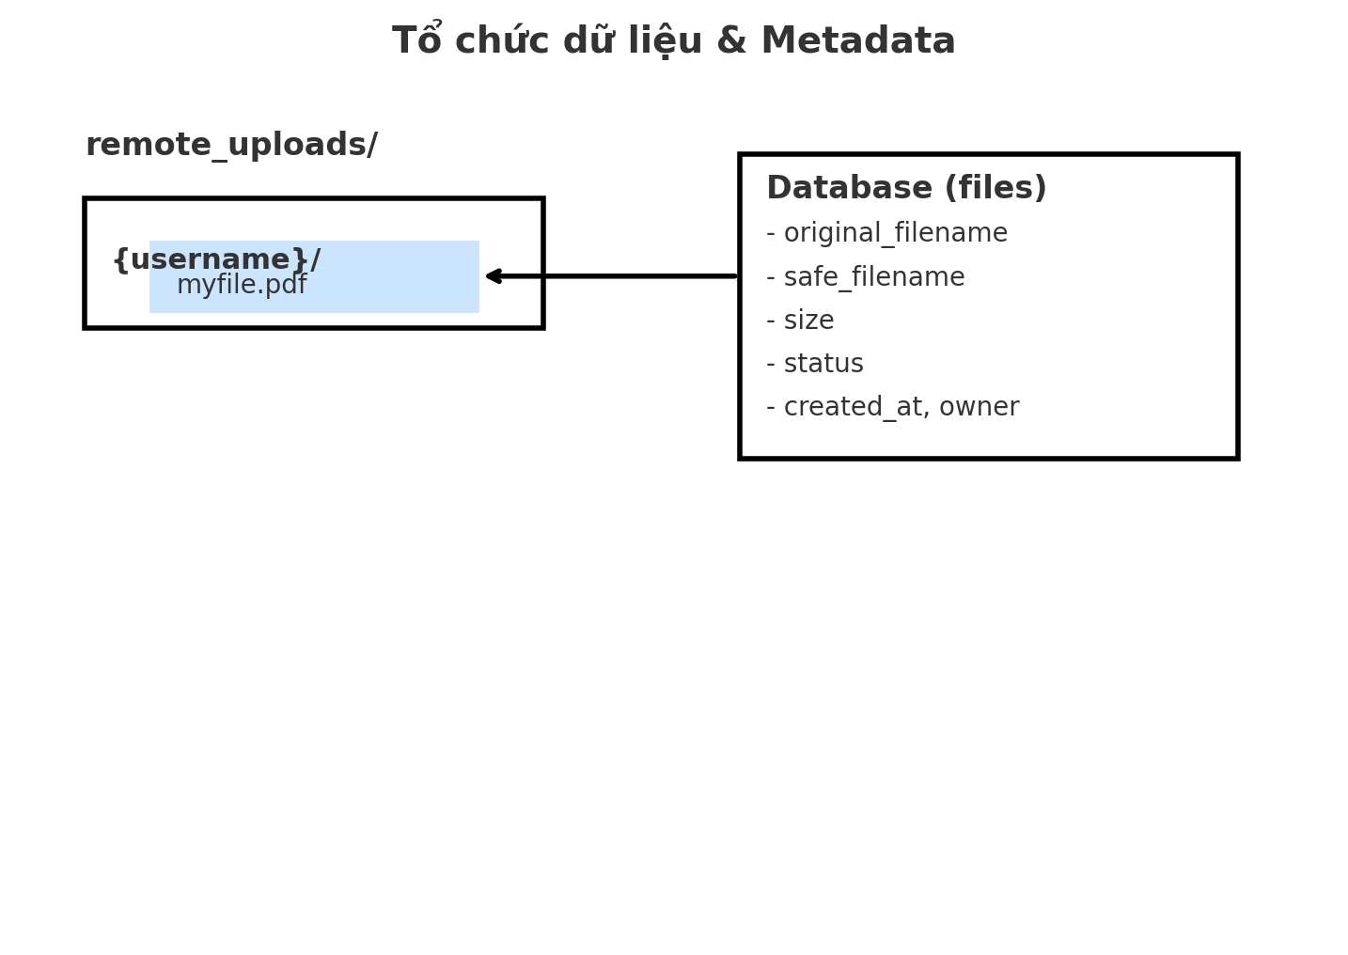
Tổ chức dữ liệu & Thư mục
Cấu trúc lưu trữ:File sau khi upload được đặt trong thư mục riêng theo người dùng: remote_uploads/{username}/.... Cách này giúp phân tách dữ liệu rõ ràng và đảm bảo tính riêng tư.
Quản lý thư mục:Người dùng có thể tạo thư mục mới, đổi tên file hoặc folder, và di chuyển file sang vị trí khác để sắp xếp dữ liệu theo nhu cầu.
Metadata trong hệ thống: Cơ sở dữ liệu lưu lại các thông tin chính như: tên gốc và tên an toàn của file, dung lượng, trạng thái (uploading, completed, deleted), thời gian tạo và chủ sở hữu.
An toàn dữ liệu: Tên file được chuẩn hóa, loại bỏ ký tự đặc biệt để tránh lỗi và rủi ro bảo mật.

Slide 12
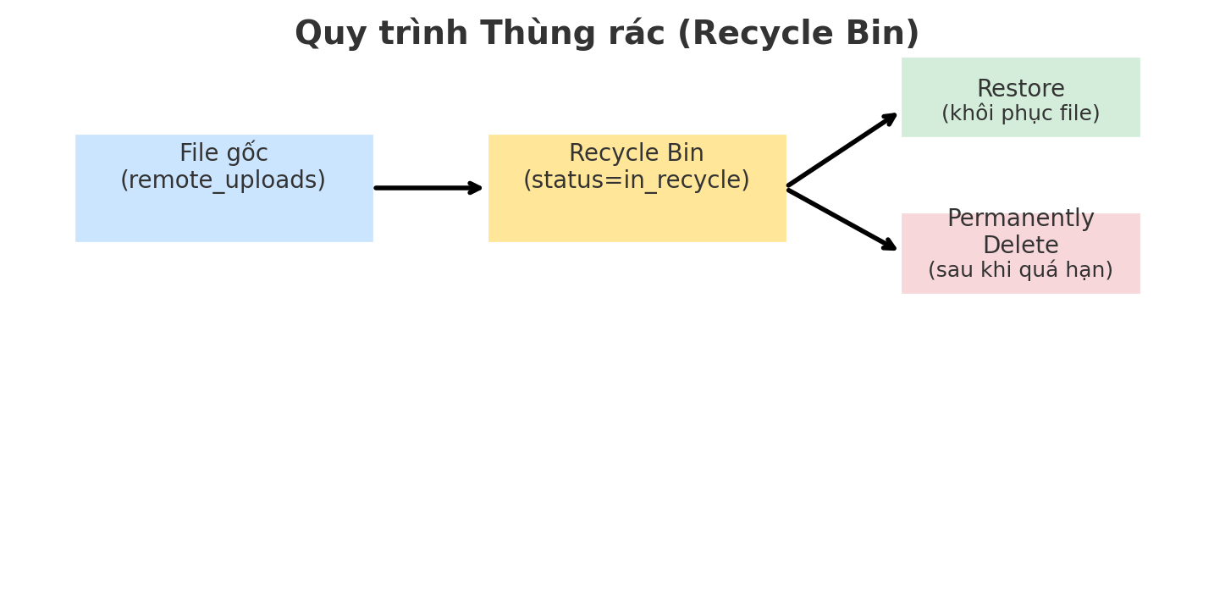
Thùng rác (Recycle Bin)
Nguyên tắc: Khi người dùng xóa file, dữ liệu không bị xóa ngay mà được chuyển vào thùng rác.
Mục đích: Tránh mất dữ liệu ngoài ý muốn, cho phép khôi phục khi lỡ tay.
Chi tiết hoạt động:
File được gắn trạng thái in_recycle và ghi nhận thời hạn giữ lại (7–30 ngày).
Trong khoảng thời gian này, người dùng có thể chọn Restore để khôi phục file.
Nếu quá hạn, hệ thống tự động xóa vĩnh viễn và trạng thái chuyển thành permanently_deleted.
Ưu điểm:
Tăng tính an toàn khi thao tác với file.
Cho phép người dùng sửa lỗi khi vô tình xóa nhầm.

Slide 13
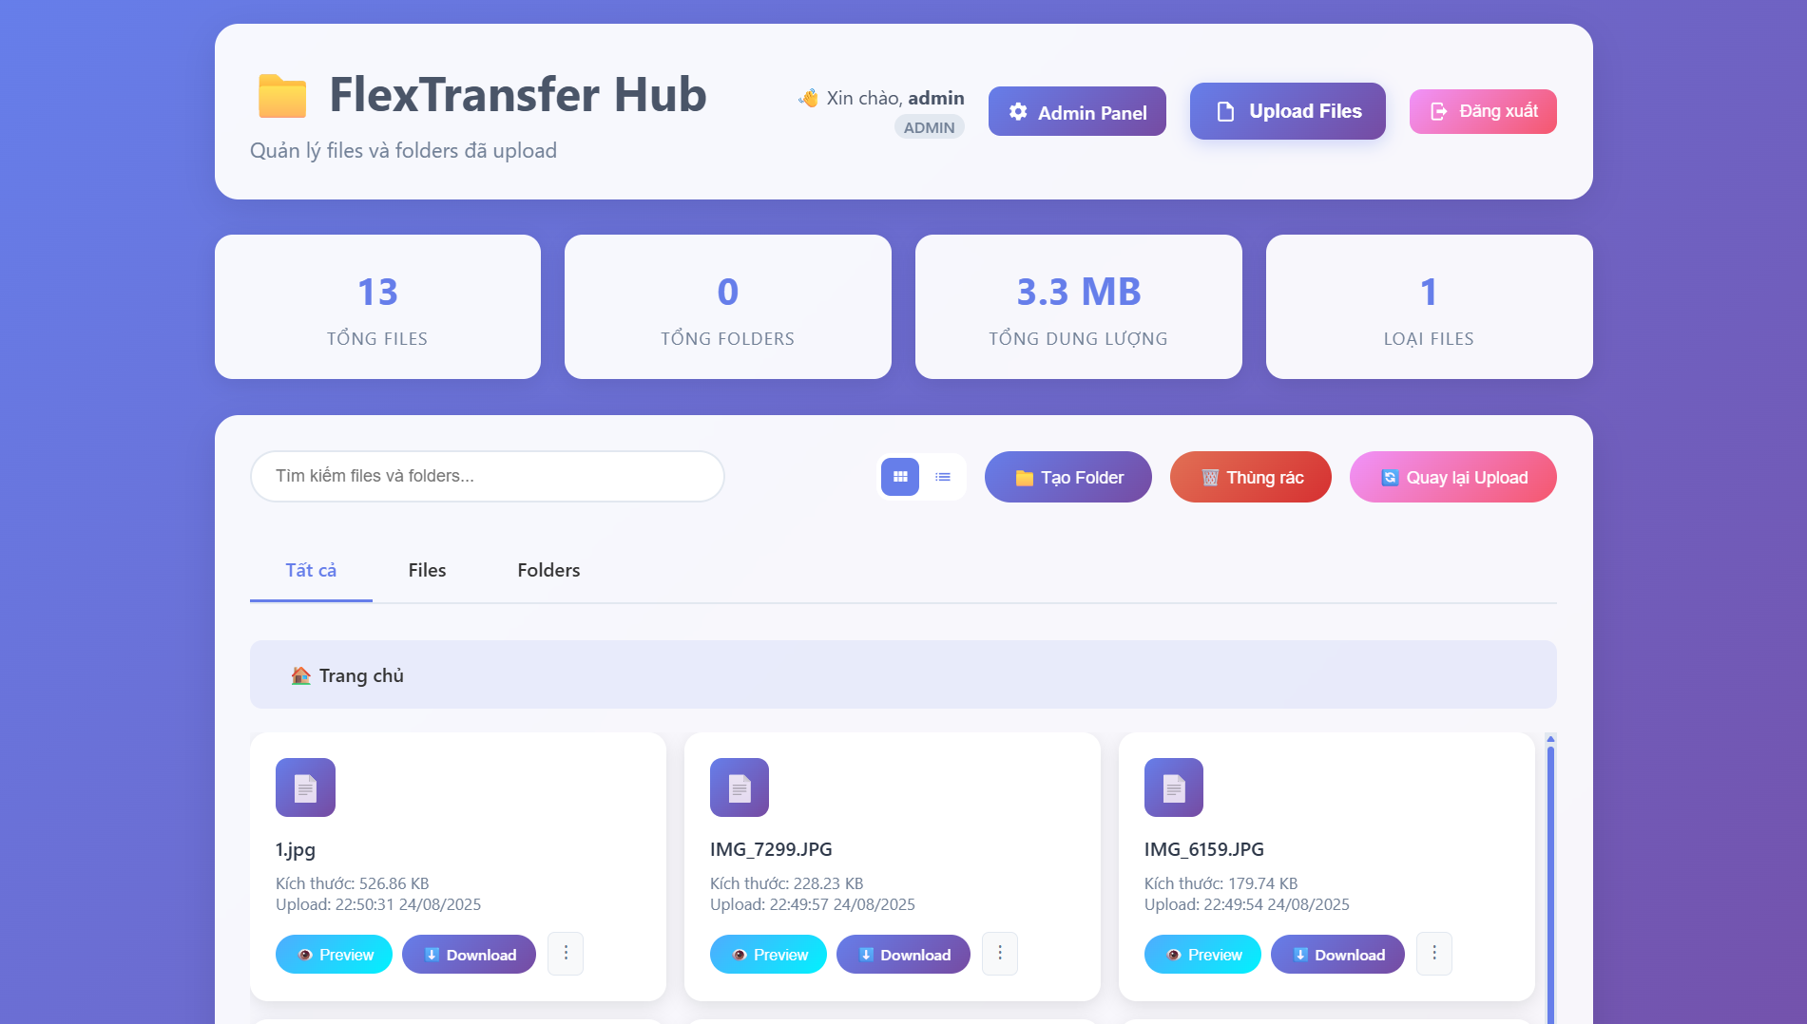
Preview & Tìm kiếm
Preview file:
Ảnh hiển thị trực tiếp.
PDF mở trong trình duyệt.
Video/Audio có trình phát tích hợp.
Text hiển thị ngay trong cửa sổ preview.
Tìm kiếm & lọc:
Tìm file theo tên.
Lọc theo loại (ảnh, video, tài liệu...).
Sắp xếp theo thời gian, dung lượng, tên.
Ý nghĩa: Các chức năng này giúp người dùng xem nhanh nội dung và quản lý dữ liệu thuận tiện, gần giống trải nghiệm của một hệ thống lưu trữ đám mây.

Slide 14
Quản lý Session & Trạng thái
Nguyên tắc: Mỗi tiến trình truyền tải được gắn với một session riêng để quản lý.
Trạng thái quản lý:
Pending – chờ xử lý.
Active/Uploading – đang tải.
Paused – tạm dừng.
Completed – đã hoàn tất.
Stopped – dừng và hủy.
Error/Failed – gặp lỗi.
UploadSession lưu trữ:
offset hiện tại (byte đã nhận).
Đường dẫn file tạm .part.
user_id của người thực hiện.
Download: hiện tại chỉ hỗ trợ tải trực tiếp qua HTTP. Các thông tin (số byte đã gửi, log thời gian) có ghi lại, nhưng resume download chưa được triển khai.
Ý nghĩa:
Giúp hệ thống resume chính xác khi upload bị gián đoạn.
Cho phép theo dõi chi tiết tiến trình từng file.
Là cơ sở mở rộng cho quản lý download trong tương lai.

Slide 15
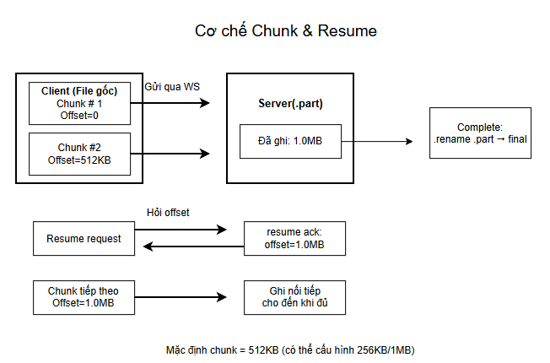
Cơ chế Chunk & Resume
Chia nhỏ theo chunk: File không gửi một lần, mà được chia thành nhiều chunk (mặc định 512KB, có thể cấu hình 256KB/1MB…).
Client → Server (kèm offset): Mỗi chunk được gửi kèm offset (vị trí byte đã gửi).
Kiểm tra & ghi nối tiếp: Server đối chiếu offset với kích thước file tạm .part và chỉ chấp nhận khi khớp chính xác → ghi nối tiếp, tránh ghi đè/thiếu.
Resume (chỉ trong lúc upload): Khi bị Pause hoặc mất kết nối, client hỏi offset thực tế trên server rồi chỉ gửi tiếp phần còn lại từ offset đó, không gửi lại từ đầu. Khi Complete, server đổi tên .part → file cuối. (File đã hoàn tất thì không áp dụng Resume nữa.)
Ưu điểm rõ rệt
Không mất dữ liệu khi mạng gián đoạn.
Không trùng lặp dữ liệu (nhờ kiểm tra offset).
Tiết kiệm thời gian & băng thông, trải nghiệm ổn định với file lớn.

Slide 16
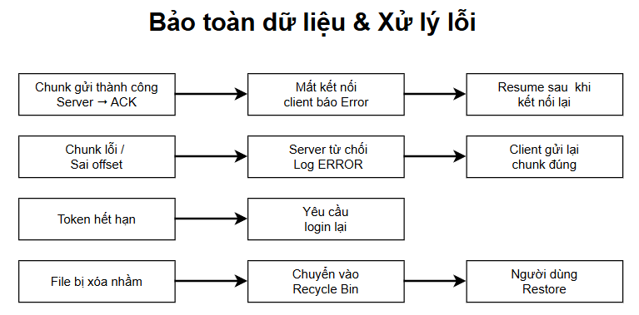
Bảo toàn dữ liệu & Xử lý lỗi
Cơ chế ACK từng chunk
Sau khi server ghi thành công một chunk, nó xác nhận (ack).
Client chỉ gửi chunk tiếp theo khi nhận được ack → tránh mất dữ liệu.
Mất kết nối mạng
Tiến trình bị đánh dấu Error.
Khi kết nối lại, client có thể Resume từ offset cuối.
Chunk lỗi hoặc sai offset
Server từ chối chunk, ghi log ERROR.
Client có thể gửi lại chunk đó đúng offset.
Token hết hạn
Người dùng phải login lại để lấy token mới.
Đảm bảo tiến trình upload không bị chiếm quyền.
Xóa nhầm file
File không xóa hẳn mà vào Recycle Bin.
Người dùng có thể Restore trong thời gian cho phép.

Slide 17
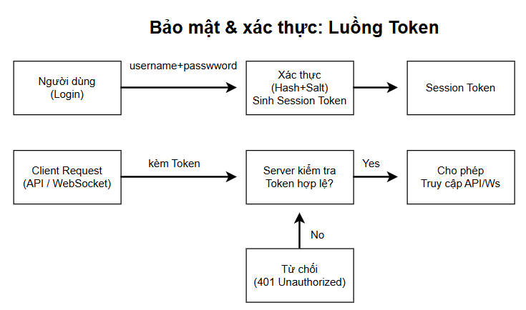
Bảo mật & Xác thực
Mật khẩu người dùng
Được hash bằng PBKDF2 (hoặc scrypt) thay vì lưu plain text.
Mỗi mật khẩu có salt riêng → chống tấn công rainbow table.
Session Token
Sinh ngẫu nhiên khi đăng nhập, gắn với user_id.
Có thời hạn (24h) và được lưu trong bảng sessions.
Dùng để xác thực trong suốt phiên làm việc.
API & WebSocket Security
Các request API phải kèm token hợp lệ.
WebSocket cũng xác thực token trước khi cho phép upload.
SSL/TLS
Hiện chưa bật trong bản demo.
Kiến trúc đã sẵn sàng nâng cấp sang HTTPS/WSS để bảo mật kênh truyền.

Slide 18
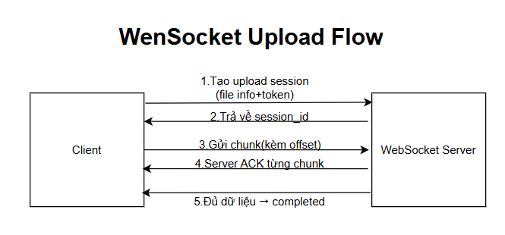
API WebSocket
Sự kiện chính:
uploading – báo tiến độ upload (bytes, %).
paused – khi người dùng tạm dừng.
completed – upload hoàn tất, .part đổi thành file cuối.
error – báo lỗi khi sai offset, mất mạng, hoặc token hết hạn.
Quy trình Upload:
Client gửi yêu cầu tạo upload session (kèm tên file, kích thước, token).
Server trả về session_id.
Client gửi lần lượt các chunk dữ liệu kèm offset.
Server xác nhận (ack) từng chunk trước khi nhận tiếp.
Khi đủ dữ liệu, server đổi .part → file hoàn chỉnh.
Quy trình Download:
Trong phiên bản hiện tại: download thực hiện qua HTTP (không dùng WebSocket).
WebSocket chủ yếu phục vụ upload và quản lý trạng thái.
Cơ chế download qua WS có thể được phát triển thêm trong tương lai (phát chunk, hiển thị tiến độ…).

Slide 19
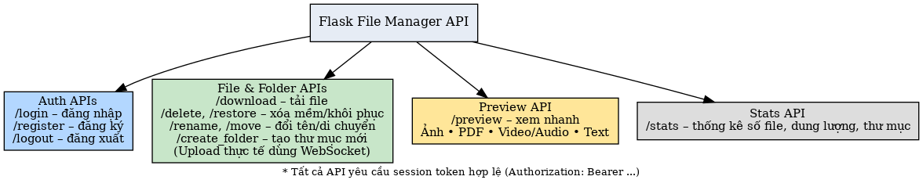
API Flask – File Manager

Slide 20
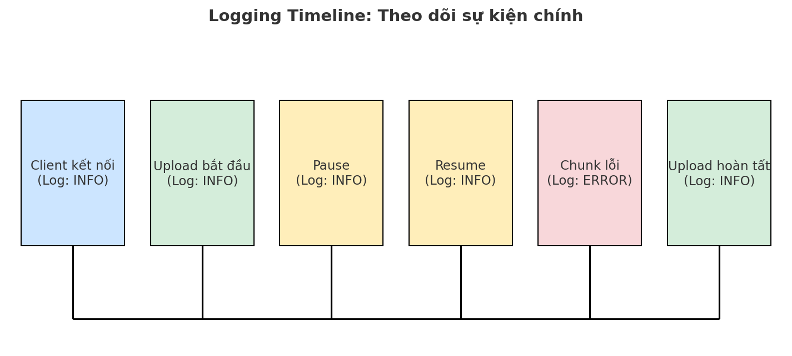
Logging & Theo dõi
Cấu hình logging
Được định nghĩa trong logger.py, log phân theo module: server, app.
Hỗ trợ ghi ra console và file log để tiện theo dõi.
Nội dung log chính:
Kết nối mới từ client.
Trạng thái upload: Resume, Pause, Completed.
Lỗi khi chunk sai offset hoặc vượt giới hạn.
Các thao tác quản lý file: xóa, restore.
Tài liệu hướng dẫn (LOGGING.md):
INFO – theo dõi hoạt động chung.
DEBUG – kiểm tra chi tiết khi phát triển / sửa lỗi.
ERROR – thống kê sự cố, phục vụ giám sát.
Ý nghĩa:
Giúp giảng viên/thành viên nhóm theo dõi hệ thống dễ dàng.
Là cơ sở để debug nhanh khi demo hoặc triển khai thực tế.

Slide 21
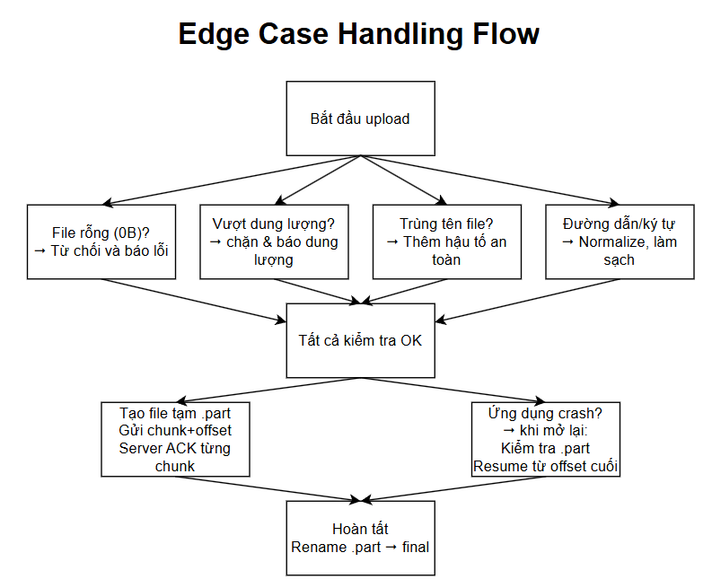
Edge Cases & Xử lý
Trùng tên file
Hệ thống tự động thêm hậu tố an toàn (_1, _2...) để tránh ghi đè.
File rỗng (0 byte)
Từ chối upload, trả thông báo lỗi cho người dùng.
Vượt dung lượng
Hệ thống kiểm tra quota hoặc dung lượng còn lại.
Nếu vượt quá → chặn ngay từ đầu, báo lỗi rõ ràng.
Khác hệ điều hành
Chuẩn hóa (normalize) đường dẫn.
Loại bỏ/đổi ký tự đặc biệt không hợp lệ.
Ứng dụng crash giữa chừng
Khi mở lại, hệ thống kiểm tra file tạm .part.
Nếu còn nguyên vẹn → cho phép Resume từ offset cuối.
Ý nghĩa:
Giúp hệ thống ổn định hơn khi gặp tình huống bất thường.
Trải nghiệm người dùng thân thiện, không bị mất dữ liệu hay lỗi ngớ ngẩn.

Slide 22
Demo sản phẩm
Các chức năng sẽ demo trực tiếp:
Upload nhiều file cùng lúc, có Pause / Resume / Stop.
Quản lý file trên giao diện (rename, delete → Recycle Bin, restore).
Download file từ trang quản lý.
Resume khi rớt mạng hoặc crash ứng dụng.

Slide 23
Kết quả đạt được
Upload/Download đa file
Hệ thống cho phép chọn và xử lý nhiều file cùng lúc.
Tính năng Pause / Resume / Stop
Resume từ offset cuối, không cần upload lại từ đầu.
Stop một file không ảnh hưởng các file khác.
Bảo toàn dữ liệu
Hash so khớp, đảm bảo toàn vẹn file.
Có cơ chế ack từng chunk và resume khi mất mạng.
Quản lý file nâng cao
Recycle Bin: xóa mềm và khôi phục.
Quản lý riêng theo user, không lẫn dữ liệu.
Hỗ trợ preview ảnh, PDF, video, text.
Trải nghiệm người dùng
Giao diện web đơn giản, dễ sử dụng.
Tiến trình hiển thị realtime, minh bạch.
Tính mở rộng
Có sẵn kiến trúc để nâng cấp HTTPS/WSS, quota, phân quyền chi tiết.

Slide 24
Kiểm thử
Các kịch bản đã kiểm thử:
Upload nhiều file cùng lúc
File nhỏ (ảnh, txt) và file lớn (video ~100MB).
✅ Tất cả đều upload thành công, tiến trình độc lập.
Kiểm tra toàn vẹn dữ liệu
So sánh hash (SHA256) trước và sau upload.
✅ Kết quả trùng khớp, không mất mát dữ liệu.
Pause / Resume ngẫu nhiên
Dừng upload giữa chừng, Resume lại.
✅ Tiếp tục chính xác từ offset cuối, không bị trùng dữ liệu.
Stop một file
Stop file A khi đang upload nhiều file.
✅ File A dừng, các file khác vẫn tiếp tục bình thường.
Download song song
Tải nhiều file cùng lúc.
✅ Thành công, tốc độ ổn định, không nghẽn.
Xóa / Restore
Xóa file → vào Recycle Bin.
Restore trong thời hạn.
✅ Hoạt động đúng, file khôi phục nguyên vẹn.
Preview dữ liệu phổ biến
Ảnh, PDF, video, text.
✅ Xem nhanh trực tiếp trong trình duyệt.
Quản lý theo người dùng
Đăng nhập 2 user khác nhau.
✅ User A không xem/ tải được file của User B.

Slide 25
Hạn chế & Hướng phát triển
Download chưa hỗ trợ Resume
Chỉ có Upload được Resume khi gián đoạn.
UI còn cơ bản
Thiết kế đơn giản, chưa có kéo/thả, chưa responsive tốt trên mobile.
Chưa có SSL/TLS
Kết nối WS và HTTP chưa được mã hóa → mới chạy ở môi trường demo.
Hiệu năng với file cực lớn
Với file > vài GB, tốc độ chưa tối ưu (RAM và I/O).
Quản lý người dùng còn hạn chế
Chưa có phân quyền chi tiết (admin/user), chưa có quota dung lượng.
Bảo mật & Kết nối
Triển khai HTTPS/WSS với SSL/TLS.
Thêm cơ chế retry/backoff khi mất kết nối.
Trải nghiệm người dùng
Cải tiến UI (drag & drop, responsive).
Batch download (gói ZIP nhiều file).
Quản lý nâng cao
Quản lý quota dung lượng theo user.
Thêm phân quyền chi tiết (admin, user).
Mở rộng hệ thống
Tối ưu hiệu năng cho file lớn.
Hỗ trợ tích hợp với dịch vụ cloud.

Slide 26
Thank for Watching

